Slide 1
The future starts today, not tomorrow.
www.umy.ac.id
Praktikum Blok 5
Fisiologi Somatosensoris
Ikhlas Muhammad Jenie
Bagian Fisiologi

Slide 2
Tujuan Instruksional Umum
Mahasiswa dapat menjelaskan mekanisme somatosensori, dimulai dari mekanoreseptor somatik, serabut saraf sensori asenden, jaras sensori, hingga korteks somatosensori.

Slide 3
Tujuan Instruksional Khusus (Learning Outcomes)
Mahasiswa dapat menjelaskan berbagai macam dan fungsi mekanoreseptor pada kulit, seperti: Korpuskulum Pacini, Korpuskulum Meissner, Badan Ruffini, Badan Krausse, Diskus Merkel, serta akhiran saraf bebas, dan proprioseptif, seperti organ tendon Golgi dan kumparan otot.
Mahasiswa dapat menjelaskan modalitas somatosensori yang dihantarkan oleh Sistem Kolumna Dorsalis-Lemniscus Medialis dan Sistem Spino-Thalamikus.
Describe the cutaneous and proprioceptive mechanoreceptors and their function:
Pacinian corpuscles, Meissner’s corpuscles, Ruffini endings, Merkel cell, A-delta and C free
Describe the cutaneous and proprioceptive mechanoreceptors and their function:
nerve endings, Golgi tendon organ, muscle spindle
Pacinian corpuscles, Meissner’s corpuscles, Ruffini endings, Merkel cell, A-delta and C free
nerve endings, Golgi tendon organ, muscle spindle

Slide 4
Pengertian Somatosensori
Sensasi somatik berasal dari aktivitas mekanoreseptor yang berada pada dan serabut saraf aferen yang bermula dari: kulit, otot dan sendi.

Slide 5
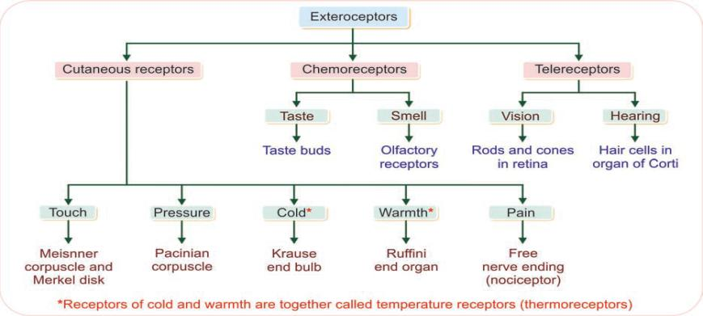

Slide 6
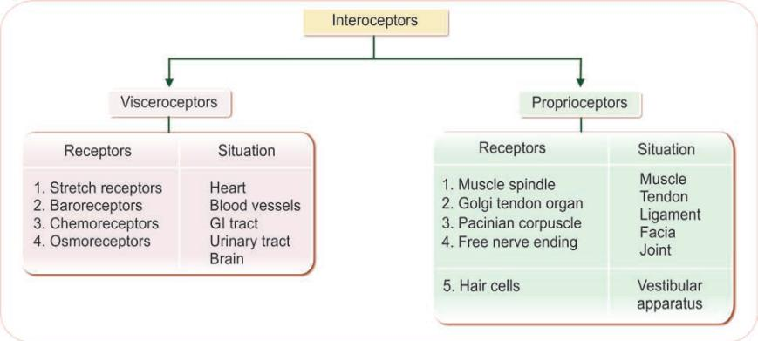

Slide 7
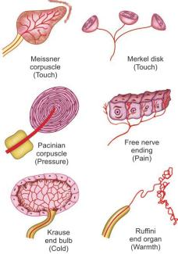
Mekanoreseptor Kulit

Slide 8
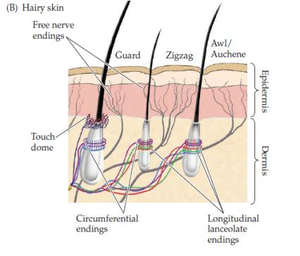
Mekanoreseptor Kulit

Slide 9
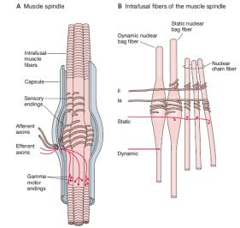
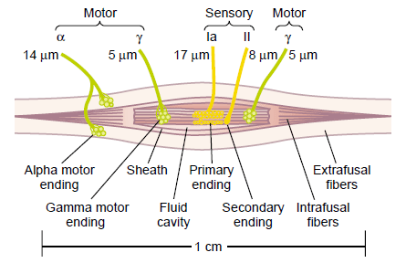
Kumparan Otot

Slide 10
Organ Tendon Golgi

Slide 11
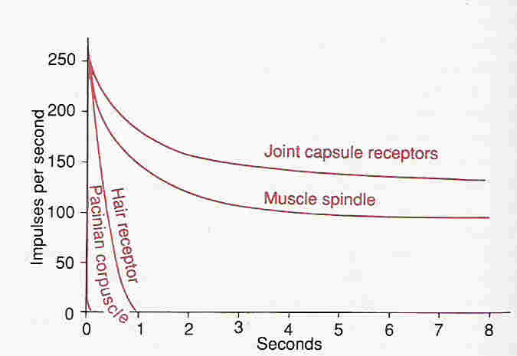
Adaptasi Reseptor

Slide 12
Mekanoreseptor Kulit dan Serabut Saraf Asenden

Slide 13
Unit Sensori
Unit sensori terdiri dari satu serabut akson dengan percabangannya.
Receptive field dari unit sensori adalah area tubuh yang menerima stimulus/rangsangan.
Semakin kecil receptive field, maka semakin rinci (precise) infomasi yang diterima.
Kulit ujung jari mempunyai receptive field yang lebih kecil daripada kulit pada lengan dan tungkai.
Terdapat tumpang tindih (overlap) antar-receptive fields.

Slide 14
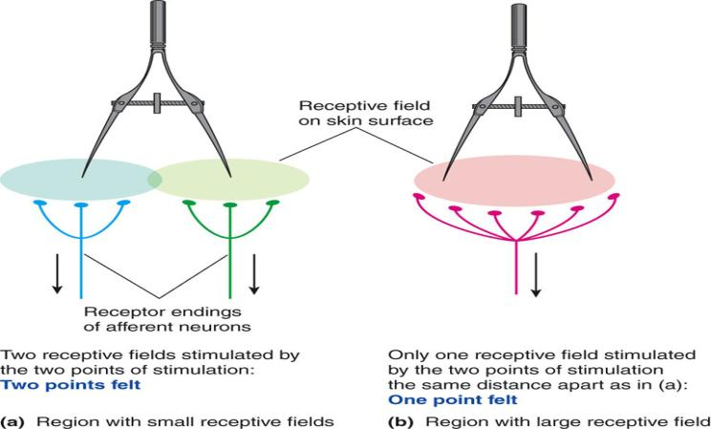
Receptive Field
Convergence

Slide 15
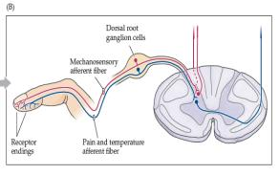
Serabut Saraf Aferen Somatosensori

Slide 16
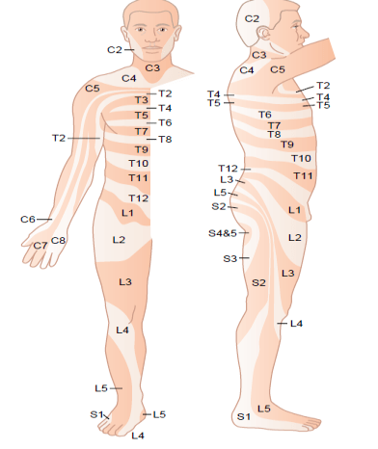
DERMATOME

Slide 17
Jaras Somatosensori
1
Jaras Kolumna Dorsalis – Lemniscus Medialis
2
Jaras Spinothalamik

Slide 18
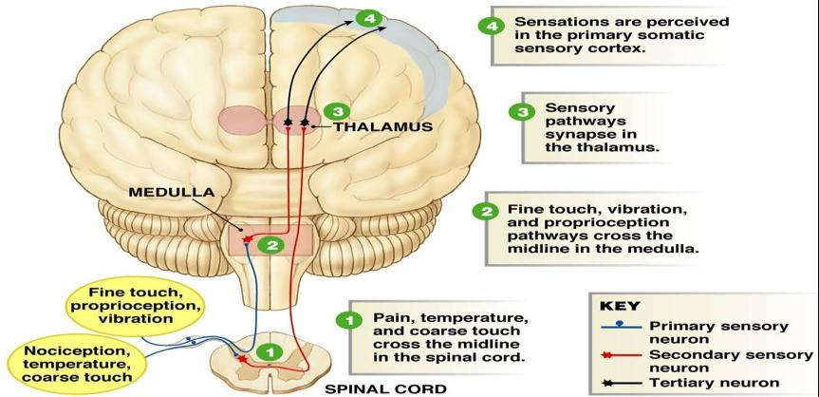
Jaras Somatosensori

Slide 19
Jaras Kolumna Dorsalis –
Lemniscus Medialis
Jaras Spinothalamik
Cabang lateral untuk pain dan temperature
Cabang anterior untuk crude touch

Slide 20
Perbedaan Modalitas Sensori
Dorsal Column–Medial Lemniscal System
The anterolateral system (spinothalamic tract)
1. Touch sensations requiring a high degree of localization of the stimulus
2. Touch sensations requiring transmission of fine gradations of intensity
3. Phasic sensations, such as vibratory sensations
4. Sensations that signal movement against the skin
5. Position sensations from the joints
6. Pressure sensations having to do with fine degrees of judgment of pressure intensity
1. Pain
2. Thermal sensations, including both warmth and cold sensations
3. Crude touch and pressure sensations capable only of crude localizing ability on the surface of the body
4. Tickle and itch sensations
5. Sexual sensations

Slide 21
Perbedaan Kedua Jaras Somatosensori
The dorsal column-medial lemniscal system
The anterolateral system (spinothalamic tract)
Crossing at the medulla oblongata
Large myelinated nerve fibers
Transmit signals to the brain at velocities of 30 to 110 m/sec
High degree of spatial orientation (localization)
Limited to discrete types of mechanoreceptive sensations
Transmit rapidly changing stimulus
Crossing at the medulla spinalis
Smaller myelinated fibers that transmit signals at
Transmit signals at velocities ranging from a few meters per second up to 40 m/sec
Less spatial orientation
Able to transmit a broad spectrum of sensory: pain, warmth, cold, and crude tactile sensations
More sensitives in terms of intensity of stimulus

Slide 22
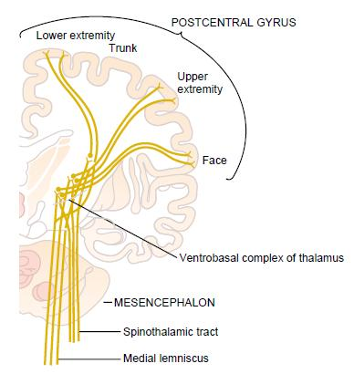
Korteks Somatosensori

Slide 23
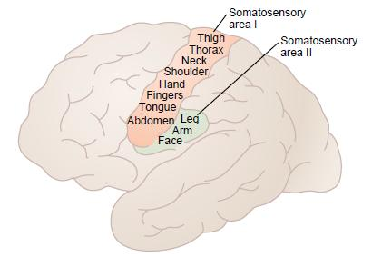
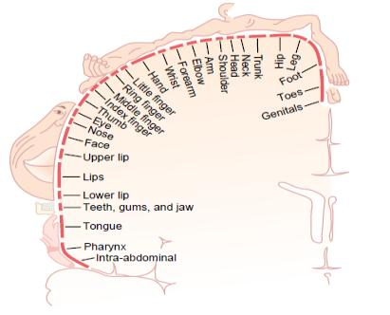
Area Somatosensori
Homonkulus Sensori

Slide 24
Functions of Somatosensory Area I
To localize discretely the different sensations in the different parts of the body
To judge critical degrees of pressure against the body
To judge the weights of objects
To identify shapes or forms of objects (stereognosis)
To judge texture of materials

Slide 26
Alat dan Bahan
Penggaris
Spidol beraneka warna
Jarum bundle
Tangkai logam
Es
Air
Baskom
Temperatur batang
Palu refleks
Cotton buds
Garpu tala
Penjepit kertas

Slide 27
Cara Kerja
Salah satu anggota kelompok/ keluarga ditunjuk menjadi naracoba/probandus.
Anggota kelompok yang lain/ mahasiswa ybs. bertindak sebagai penguji dan pengamat.
Lakukan pemeriksaan-pemeriksaan di bawah ini dan catatlah data naracoba pada lembar kerja.

Slide 28
Sensori Kulit
Naracoba meletakkan tangan kirinya tengkurap di meja dan kedua matanya ditutup
Penguji membuat gambar bujur sangkar 4 cm² (2 cm x 2 cm). Bagilah petak bujur sangkar tersebut menjadi 16 bujur sangkar kecil. (Dapat juga dibagi lagi menjadi kotak-kotak yang lebih kecil sebanyak 144 kotak).
Berbagai kesan rasa naracoba dicatat pada lembar kerja.

Slide 29
Sensori Kulit
Dengan menggunakan jarum bundel, penguji mencari titik-titik yang memberikan kesan tekanan.
Cara mencarinya yaitu dengan menekankan jarum bundel secara ringan, tegak lurus permukaan dan hanya sebentar pada titik-titik persimpangan garis di punggung tangan.
Penekanan dilakukan satu kali.
Naracoba mengatakan “ya” jika merasakan rangsangan itu sebagai tekanan. Penguji menandai titik-titik tersebut sebagai titik tekanan.

Slide 30
Sensori Kulit
Untuk mencari titik-titik yang memberi kesan panas dan dingin (titik panas dan titik dingin), penguji harus menggunakan logam bertangkai yang telah direndam dalam air panas maksimal 70ºC dan air es mencair.
Pada saat perangsangan, penguji meletakkan kepala logam bertangkai secara ringan, tegak lurus permukaan kulit dan hanya sebentar.
Seperti pada pencarian titik tekanan, setiap kali ada perangsangan yang menimbulkan kesan panas atau dingin naracoba mengatakan “ya”. Penguji menandai titik-titik tersebut.

Slide 31
Sensori Kulit
Dengan cara yang sama penguji mencari titik-titik sakit.
Tekankan bagian runcing jarum bundel secara ringan, tegak lurus permukaan kulit dan hanya sebentar.
Jikalau perangsangan tersebut menimbulkan kesan sakit, naracoba harus mengatakan “ya”. Penguji menandai titik-titik sakit tersebut.

Slide 32
Sensori Kulit
Untuk menilai jalur rasa sakit dari spinothalamik dapat dilakukan dengan melakukan tes kemampuan seseorang untuk merasakan sentuhan benda tajam dan tumpul secara bergantian.
Alat yang digunakan untuk melakukan uji ini adalah logam runcing (paku dalam perangkat palu refleks) dan kapas lidi/ cotton bud untuk memberi rangsang.
Paku hendaknya disterilisasi terlebih dahulu dan lakukan secara hati-hati agar tidak terjadi perdarahan.

Slide 33
Tes Jalur Sensori Spinotalamik
Untuk menilai jalur rasa sakit dari Spinothalamics dapat dilakukan dengan melakukan tes kemampuan seseorang untuk merasakan sentuhan benda tajam dan tumpul secara bergantian. Alat yang digunakan Untuk melakukan uji ini adalah logam runcing (paku dalam perangkat palu refleks) dan kapas lidi/cotton bud untuk memberi rangsang. Paku hendaknya disterilisasi terlebih dahulu dan lakukan secara hati-hati agar tidak terjadi perdarahan.

Slide 34
Tes Jalur Sensori Spinotalamik
Mintalah pasien untuk menutup mata mereka sehingga mereka tidak bisa mendapatkan petunjuk visual.
Rangsanglah mulai di bagian dorsal kaki ke bawah dengan logam runcing bergantian dengan kapas lidi. Naracoba diminta untuk mengtakan apakah rangsang berupa benda tajam atau tumpul.
Selanjutnya lakukan mulai bagian lateral kaki ke medial, lanjutkan juga untuk area tangan dan wajah.
Tes ini biasanya dilakukan jika ada keluhan mati rasa.

Slide 35
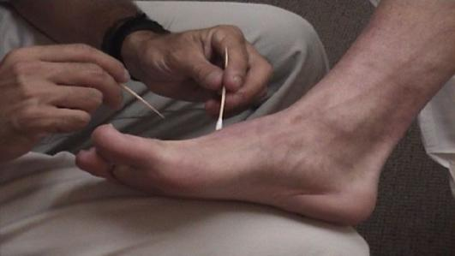
Tes Jalur Sensori Spinotalamik

Slide 36
Tes Jalur Sensori Colum Dorsal-lemniscus Medial
Uji kemampuan propioseptif seseorang dilakukan di kaki dan kemudian, apabila hasilnya tidak normal, dilakukan ke arah proksimal (tangan).
Mintalah naracoba untuk menutup mata mereka sehingga mereka tidak menerima isyarat visual.
Pegang kedua sisi kaki bawah tumit dan ibu jari. Gerakkan kaki pasien naik dan turun (dorsal-plantar). Sampaikan pada naracoba agar mengatakan arah gerakan yang sedang dilakukan.
Jika menemukan kelainan, lakukan pada anggota tubuh atas dengan gerakan pronasi-supinasi atau naik-turun.

Slide 37
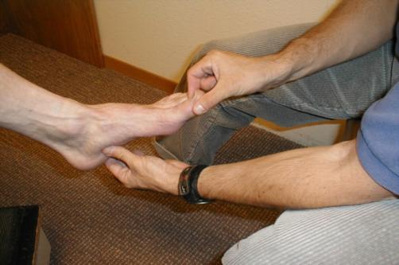
Tes Jalur Sensori Colum Dorsal-lemniscus Medial

Slide 38
Tes Jalur Sensori Colum Dorsal-lemniscus Medial
Jalur ini juga diuji dengan benda bergetar.
Gunakan garpu tala frekwensi 128 Hz yang digetarkan dan letakkan di atas persendian interphalang.
Letakkan jari penguji di bawah kaki untuk mengetahui garpu tala sedang bergetar atau berhenti.
Naracoba mengatakan apa yang dirasakan.

Slide 39
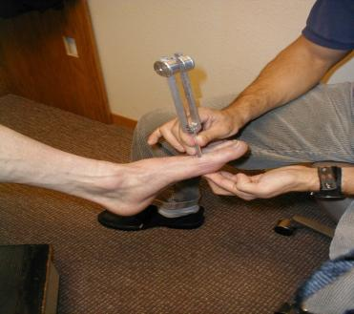
Tes Jalur Sensori Colum Dorsal-lemniscus Medial

Slide 40
Uji Diskriminasi Dua Titik
Uji khusus dilakukan untuk mengetahui kemampuan naracoba menentukan dua titik terpisah.
Tes dilakukan dengan rangsangan pada telapak kaki pasien dengan sentuhan penjepit kertas yang dibuka dan ditutup.
Pasien diminta menentukan penjepit kertas yang disentuhkan sedang terbuka atau tertutup

Slide 41
